Slide 1
Министерство чрезвычайных ситуаций Кыргызской Республики Центр подготовки и переподготовки специалистов Гражданской защиты Обеспечение безопасности образовательных организаций при чрезвычайных ситуациях Начальник кафедры «Безопасность жизнедеятельности» ЦППС ГЗ при МЧС КР капитан Ногойбаев Ч.У.

Slide 2
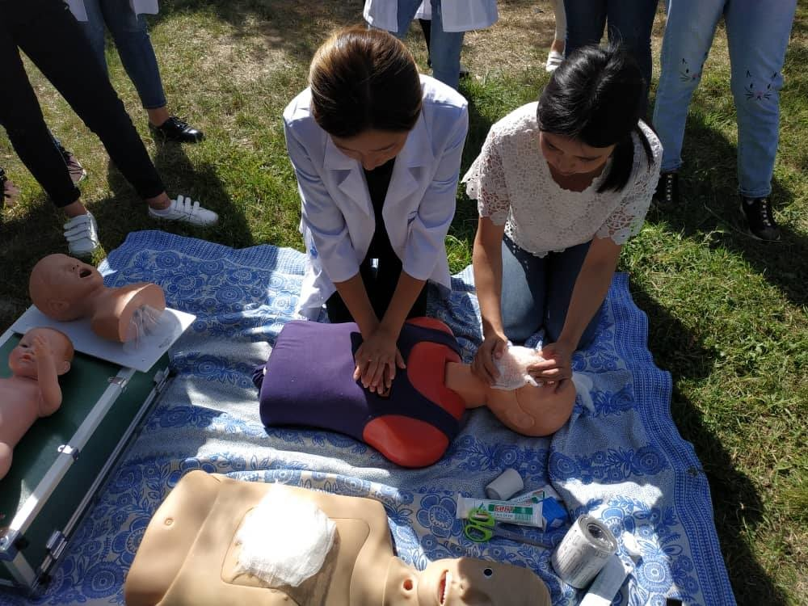
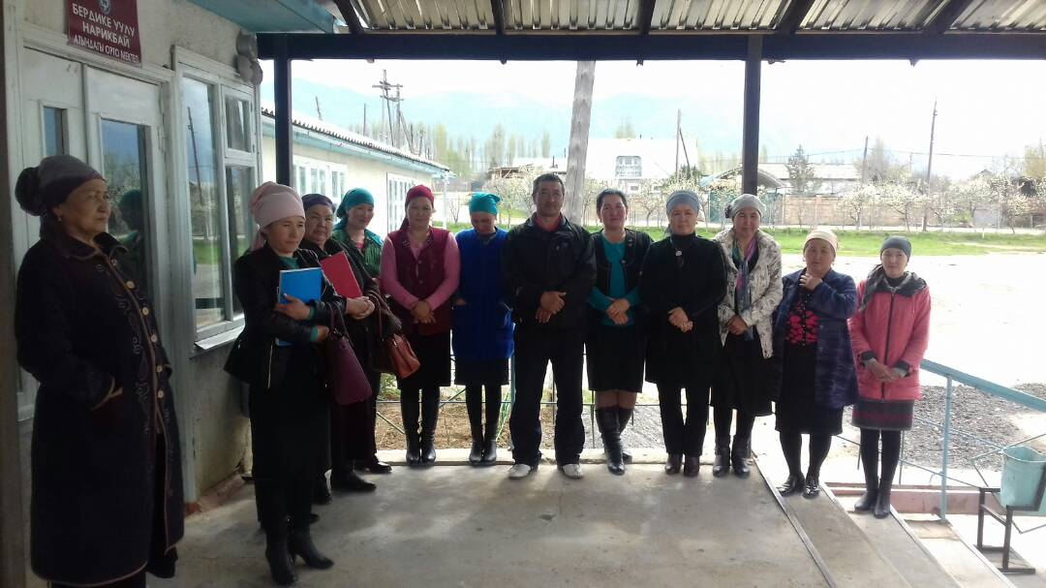
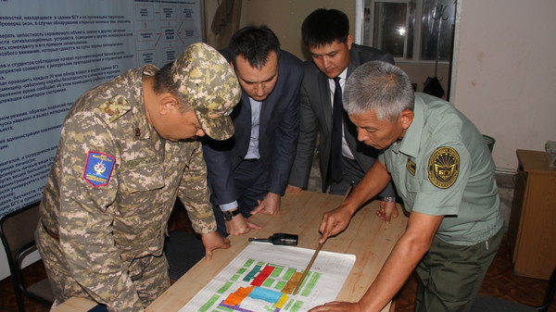
В целях повышения эффективности обеспечения национальной безопасности стратегических объектов Кыргызской Республики, в соответствии со статьей 3 Закона Кыргызской Республики «О стратегических объектах Кыргызской Республики» было принято постановление Правительство Кыргызской Республики от 12 февраля 2015 года № 56 «Об утверждении Требований к режиму функционирования и эксплуатации стратегических объектов».

Slide 3
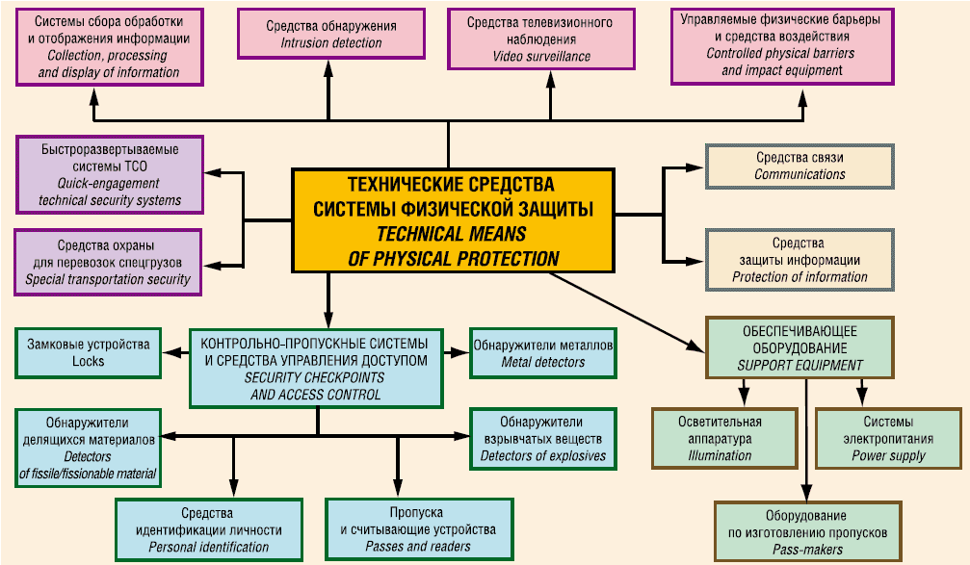

Slide 4
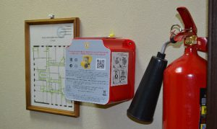
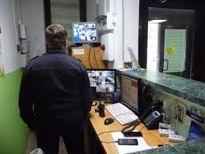
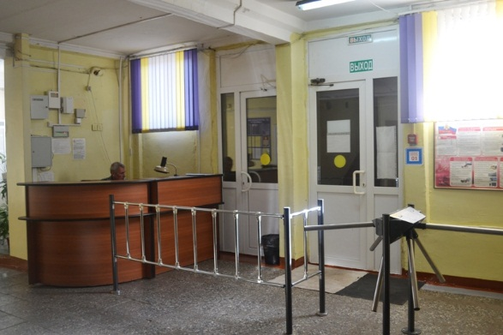
Организации физической охраны объекта и территории ее задачи

Slide 5
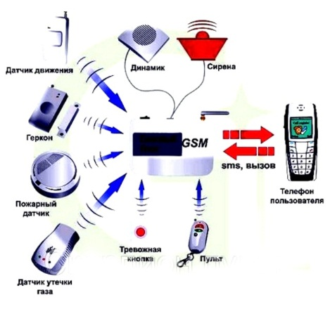
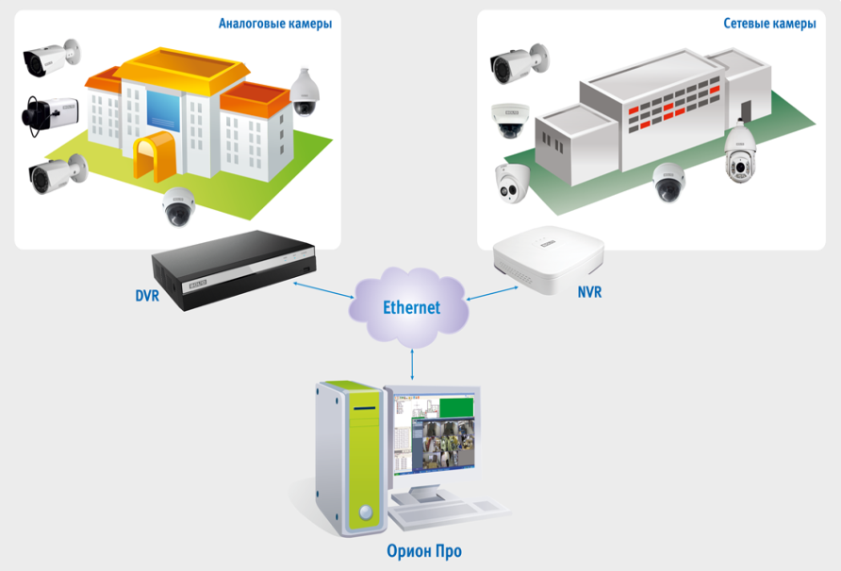
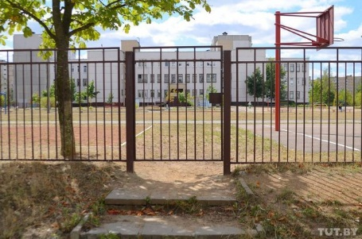
Обеспечения
инженерно-технической укрепленности

Slide 6
Работа по антитеррористической защищенности
и противодействию терроризму и экстремизму
-место несения службы;
-задачи по несению службы и ответственность за их невыполнение;
-порядок приема и сдачи поста, его особенности;
-список ответственных лиц учреждения, имеющих право вскрытия помещений и доступа на объект в любое время суток, порядок связи с этими работниками;
-порядок допуска в охраняемые помещения в нерабочее время лиц из числа персонала объекта;
-порядок взаимодействия с персоналом службы безопасности и другими работниками объекта;
-порядок приема под охрану и снятия с охраны помещений объекта, выведенных на пульт;
-порядок проверки исправности ТСО и связи;
-порядок действий при возникновении чрезвычайных ситуаций, при нарушении посетителями правил посещения объекта;
-порядок действий при получении сигнала "тревога", а также при проведении учебных тренировок персонала объекта;

Slide 7
Работа по обеспечению охраны образовательного учреждения
Пакет документов, который должен находится на вахте:
список должностных лиц, педагогического состава и обслуживающего персонала образовательного учреждения;
список должностных лиц, имеющих право разрешения пропуска посетителей;
. список должностных лиц, имеющих право разрешения на ввоз (внос) или вывоз (вынос) имущества;
список должностных лиц, допущенных к проверке охраны образовательного учреждения;
список должностных лиц, ответственных за надлежащее состояние и содержание помещений;
рабочая тетрадь;
инструкция по охране объекта;
схема охраны объекта;
инструкция сторожу, дежурному администратору по пожарной безопасности;
инструкция сторожу, дежурному при угрозе проведения террористических актов и обнаружения бесхозных и взрывчатых предметов, о мероприятиях по антитеррористической безопасности и защите детей;
инструкция по оказанию первой медицинской помощи;
журнал учета посетителей;
журнал приема и сдачи дежурства и контроля за несением службы;
журнал выдачи ключей и приема помещений под охрану;
список автомобилей, имеющих право въезда на территорию образовательного учреждения;
расписание уроков;
расписание работы кружков (секций);
расписание звонков;
график дежурства должностных лиц и учителей;
график дежурства сторожей;
список телефонов экстренной помощи, правоохранительных органов, аварийных служб.

Slide 8
Пожарная безопасность
Основная концепция и требования по пожарной безопасности определены в Законе Кыргызской Республики от 7 июня 2016 года № 78 «Об обеспечении пожарной безопасности».
Обеспечение пожарной безопасности включает:
- соблюдение нормативно-правовых актов, правил и требований пожарной безопасности, а также проведение противопожарных мероприятий;
- обеспечение образовательных учреждений первичными средствами пожаротушения, в соответствии норм, установленных Правилами пожарной безопасности в Кыргызской Республики;
- неукоснительное выполнение требований Госэкотехинспеции по устранению недостатков по пожарной безопасности;
- совершенствование системы оповещения о пожаре и эвакуации людей при пожаре;
- перезарядку огнетушителей (в сроки, согласно паспорта) или ремонт при падении давления в огнетушителе ниже допустимого уровня по показаниям манометра;
- защита от пожара электросетей и электроустановок, приведение их в противопожарное состояние;
- поддержание в надлежащем состоянии путей эвакуации и запасных выходов;
- содержание подвальных и чердачных помещений в противопожарном состоянии.

Slide 9
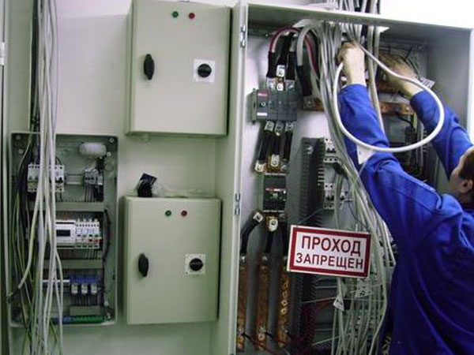
Электробезопасность

Slide 10
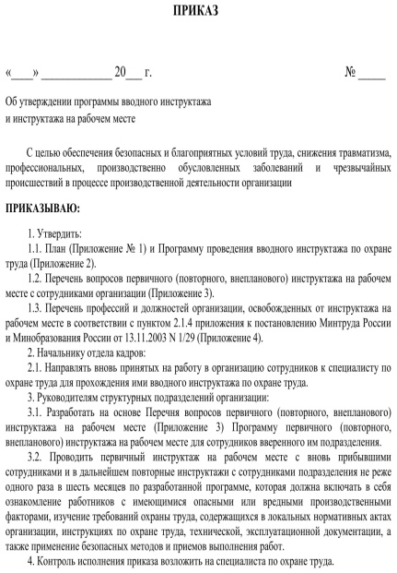
Охрана труда и техника безопасности
Комплекс мер по обеспечению безопасных условий учебного процесса должны отвечать требованиям Закона Кыргызской Республики от 1 августа 2003 года № 167 «Об охране труда»
На каждый учебный год в школе разрабатываются и обновляются:
а) планы, инструкции по охране труда;
б) приказы по охране труда:
«Об охране труда и соблюдении правил техники безопасности»;
«Об охране жизни и здоровья детей, усилении контроля за обучающимися в образовательных организациях;
«О назначении ответственных по охране труда»;
«Об организации работы по охране труда».

Slide 11
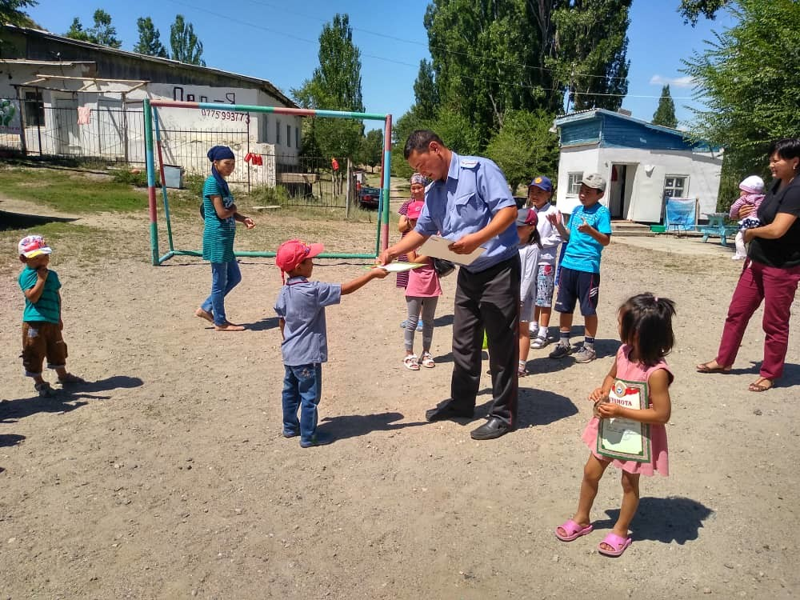
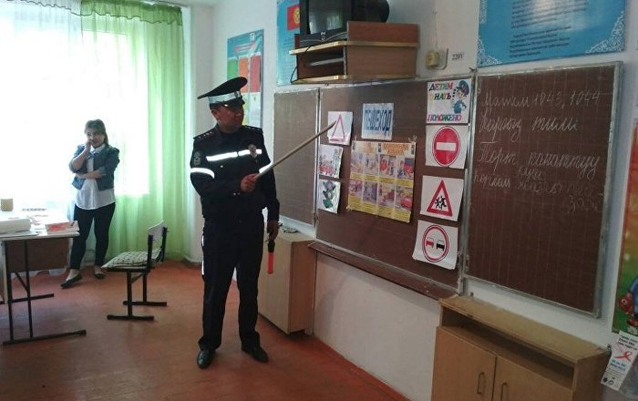
Взаимодействие с правоохранительными органами

Slide 12
Мероприятие по Гражданской защите
Организация гражданской защиты в общеобразовательном учреждении
Сегодня главными задачами организаций образования в области мероприятий по ГЗ являются:
Обеспечение защиты самих обучающихся, а также руководства от опасных поражающих средств.
Обучение непосредственных учащихся и руководства методам защиты от различных опасностей, неизменно появляющихся при военном времени.
Создание эффективной системы предупреждения обучающихся при возникновении опасности.
Проведение эвакуации персонала в безопасные районы при начале военного конфликта.

Slide 13
- для образовательных учреждений с численностью педагогического и технического персонала менее 50 человек – 2 папки:
* Папка № 1 – Законодательные и нормативные документы по гражданской защите (ГЗ);
* Папка № 2 - Инструкция по действиям персонала образовательного учреждения при угрозе и возникновении ЧС природного и техногенного характера и выполнения мероприятий гражданской защиты.
- для образовательных учреждений с численностью педагогического и технического персонала от 50 до 200 человек и свыше 200 человек – 4 папки:
* Папка №1 – Законодательные и нормативные документы по гражданской защите и защите от чрезвычайных ситуаций;
* Папка № 2 - Документы по действиям в ЧС;
* Папка № 3 - Документы по действиям при проведении мероприятий ГЗ;
* Папка № 4 – Документы подготовки персонала и обучающихся по ГЗ.

Slide 14
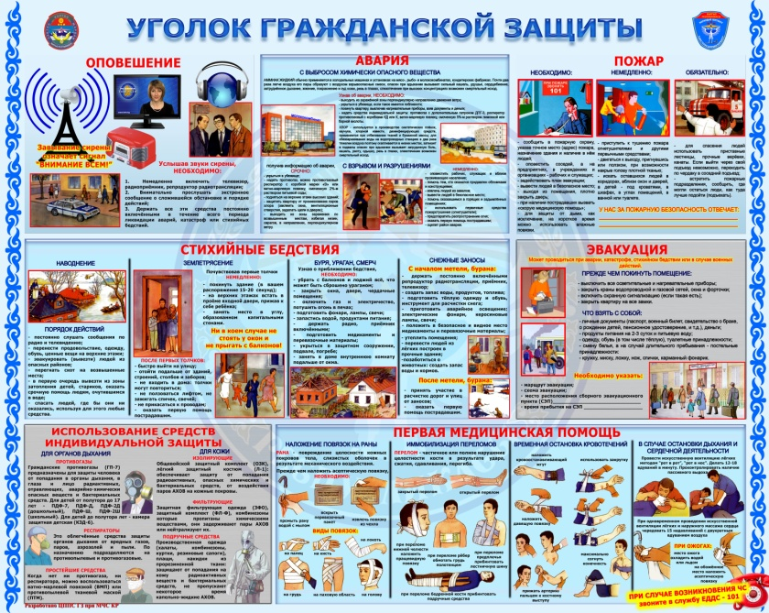
Наглядные пособия
Разработаны:
учебно-методический комплекс по безопасности для детей школьного возраста и педагогов;
Программа, метод. Пособия, наглядные материалы по «Основам безопасности жизнедеятельности»;
Мультфильмы, плакаты по «Основам безопасности жизнедеятельности».

Slide 15
Основные выводы:
1. Создание системы обеспечения безопасности образовательного учреждения должно строиться с учетом его особенностей, специфики и характера.
2. Системы обеспечения безопасности осуществляется на основе комплексного обследования безопасности образовательного учреждения.
3. Системы обеспечения безопасности составляет взаимодействие с правоохранительными структурами, местными органами власти и общественными организациями.
4. Основной задачей заместителя руководителя образовательного учреждения по обеспечению безопасности является организация взаимодействия и координация работы всех сотрудников образовательного учреждения по решению вопросов безопасности.

Slide 16
Спасибо за внимание!
Центр подготовки и переподготовки специалистов
Гражданской защиты при МЧС Кыргызской Республики
тел.: + 996 312 446 190; e-mail: s.c.mchs@mail.ru

